Slide 1


Em đã từng có trải nghiệm nào đáng nhớ nhất với người thân trong gia đình? Hãy chia sẻ trải nghiệm với cô giáo và các bạn.

Slide 2






NÓI VÀ NGHE:
KỂ LẠI MỘT TRẢI NGHIỆM ĐÁNG NHỚ

Slide 3
I. Định hướng:
1. Yêu cầu đối với người nói:
- Chuẩn bị:
+ Lựa chọn trải nghiệm về người thân đáng nhớ nhất, để lại ấn tượng sâu đậm hoặc có ý nghĩa nhất đối với bản thân.
+ Nhớ lại chi tiết các nhân vật, sự việc, chi tiết diễn ra trong trải nghiệm.
+ Chuẩn bị các hình ảnh, đồ vật, âm thanh, video,… liên quan đến trải nghiệm.
- Tìm ý và lập dàn ý

Slide 4
Yêu cầu tìm ý và lập dàn ý cho bài nói
Yêu cầu | Nội dung
Mở bài
Thân bài
Kết bài

Slide 5
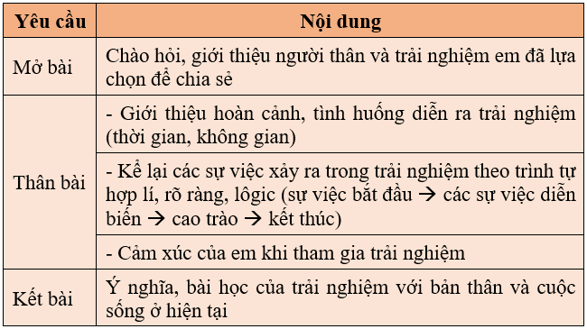
Yêu cầu tìm ý và lập dàn ý cho bài nói

Slide 6
I. Định hướng:
1. Yêu cầu đối với người nói:
- Chuẩn bị:
- Tìm ý và lập dàn ý
- Luyện tập nói: chú ý ngôn ngữ nói, ngôn ngữ cơ thể và phương án sử dụng các phương tiện hỗ trợ.
- Sẵn sàng lắng nghe, xử lí phản hồi của người nghe.
2. Yêu cầu đối với người nghe:
- Lắng nghe tích cực.
- Tóm tắt được nội dung chính của câu chuyện.
- Phát hiện được những chi tiết sáng tạo, thú vị, ý nghĩa hoặc những chi tiết còn hạn chế trong nội dung, kĩ năng trình bày bài nói của bạn.
- Có ý kiến phản hồi, trao đổi.
- Rút kinh nghiệm cho bản thân.

Slide 7
II. Thực hành
PHIẾU HỌC TẬP Tìm ý và lập dàn ý cho bài nói kể lại một trải nghiệm về người thân
Yêu cầu |  | Nội dung
Mở bài | - Chào hỏi - Giới thiệu người thân và trải nghiệm
Thân bài | - Hoàn cảnh diễn ra trải nghiệm
 | - Các sự việc xảy ra + Sự việc 1: + Sự việc 2: + Sự việc 3: ……………….
 | - Cảm xúc của em khi ở trong trải nghiệm
Kết bài | - Suy nghĩ, cảm xúc về trải nghiệm và người thân
 | - Ý nghĩa của trải nghiệm với bản thân ở hiện tại

Slide 8

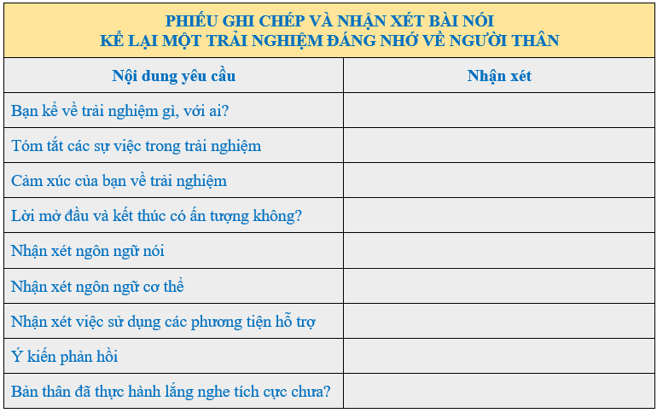

Slide 9
